Slide 1
Normatização Contábil – Siafe-Rio
Superintendência de Normas Técnicas - SUNOT
Rio de Janeiro/RJ, novembro de 2015.

Slide 2
CGE/RJ: estrutura
Gabinete
SUASC
SUNOT
SUSET
SUGER
SUPAC
Cosec’s
(30)
Assessoria Administrativa
Gestão do PCASP
Normatização
Orientação
SUNOT - CGE/RJ – Superintendência de Normas Técnicas

Slide 3
Fluxo da normatização
COPRON
Define a contabilização dos procedimentos
Cocon
Coat
Copron
COCON
Configura o sistema, de acordo com as regras
COAT
Efetua os testes das normas

Slide 4
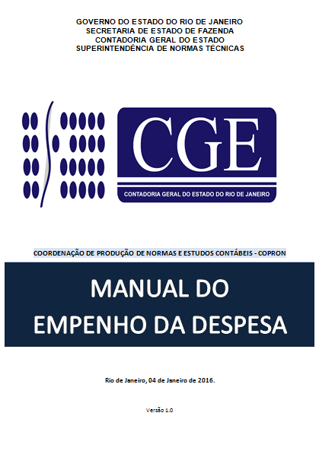
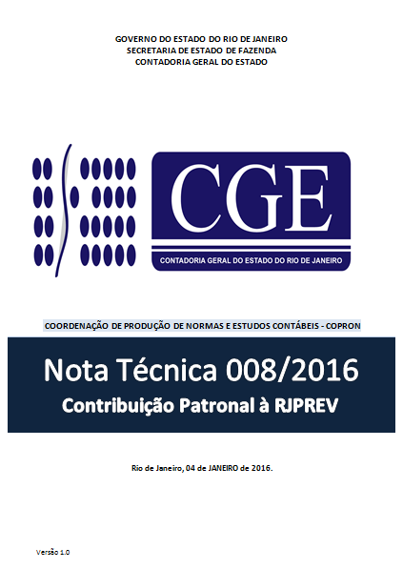
Normas editadas pela Sunot
À Superintendência de Normas Técnicas compete normatizar os procedimentos contábeis, uniformizando o registro dos atos e fatos da administração pública estadual, orientando tecnicamente as unidades setoriais de contabilidade ou equivalentes (Decreto Estadual nº 43.463, de 14 de fevereiro de 2012).
Manuais
Notas Técnicas
SUNOT - CGE/RJ – Superintendência de Normas Técnicas

Slide 5
Manuais
Os seguintes manuais estarão disponíveis para os usuários do Siafe-Rio, a partir de 2016:
Empenho
Liquidação
Pagamento
Restos a Pagar
Bens Móveis
Adianta-
mento
Convênio de Despesa
Convênio de Receita
Contratos
Dívida Ativa
Bens Intangíveis
SUNOT - CGE/RJ – Superintendência de Normas Técnicas

Slide 6
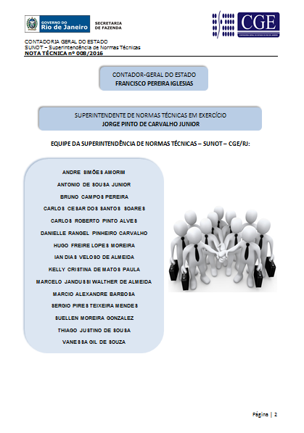
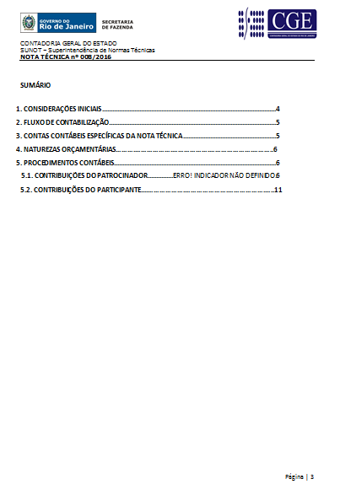
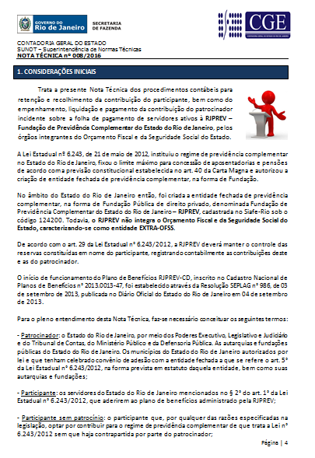
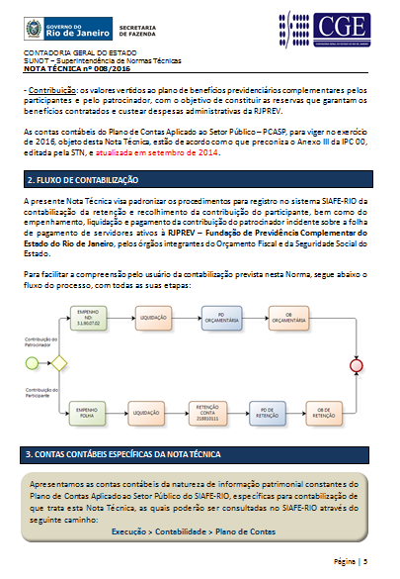
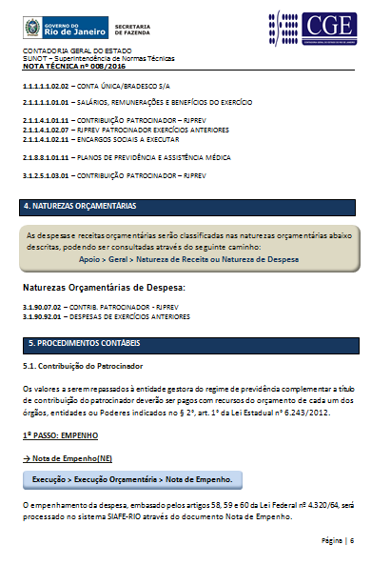
Notas Técnicas
1. Capa
8. Procedimentos contábeis
2. Equipe de colaboradores
3. Sumário
4. Considerações iniciais
5. Fluxo de contabilização
6. Plano de contas
7. Naturezas orçamentárias

Slide 7
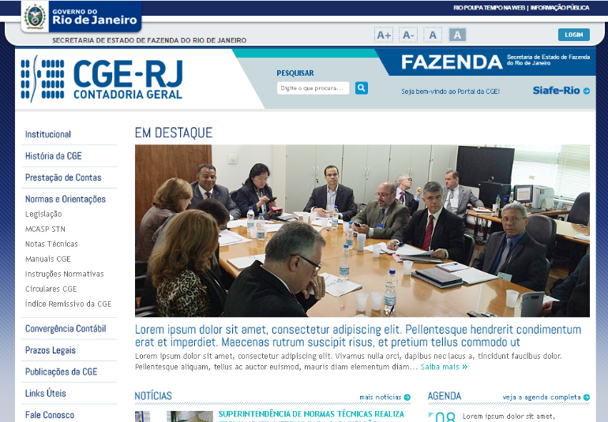
Disseminação
SUNOT - CGE/RJ – Superintendência de Normas Técnicas

Slide 8
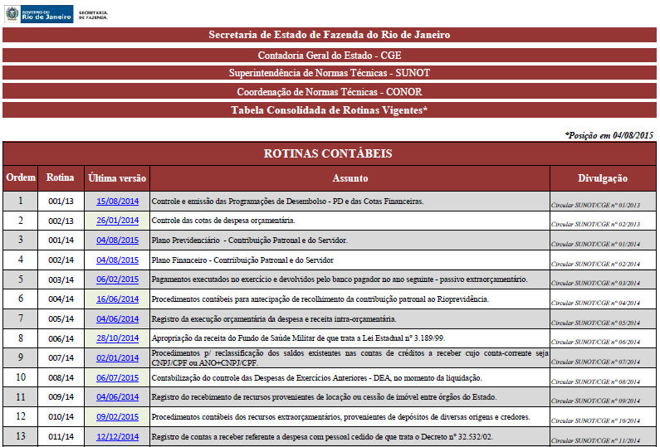
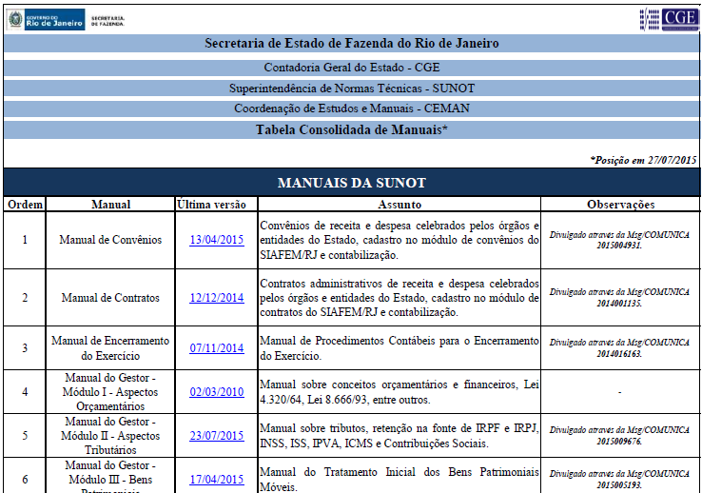
Disseminação
A SUNOT envia periodicamente para os e-mail’s cadastrados as tabelas de normas (rotinas/NT’s e manuais) vigentes, bem como as suas respectivas atualizações:
Para receber as informações sobre as normas contábeis do Estado de tal forma, basta enviar e-mail para sunot@fazenda.rj.gov.br, aos cuidados da servidora Vanessa Gil.
SUNOT - CGE/RJ – Superintendência de Normas Técnicas

Slide 9
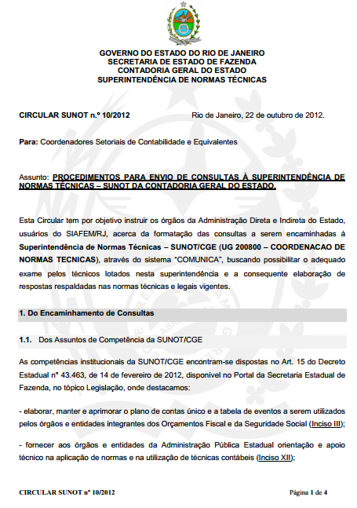
Atendimento
As dúvidas de cunho contábil deverão ser encaminhadas à SUNOT preferencialmente através de COMUNICA (UG 200800), observando-se, para tanto, as disposições da Circular SUNOT/CGE-RJ nº 10/2012.
Além do comunica, é possível dirimir dúvidas por telefone e/ou e-mail.
E-mail:
sunot@fazenda.rj.gov.br
Telefones:
2334-4337
2334-2693
2334-4382
2334-2692
2334-4845
SUNOT - CGE/RJ – Superintendência de Normas Técnicas

Slide 10
Dúvidas
SUNOT - CGE/RJ – Superintendência de Normas Técnicas

